Slide 1

好搭酷Nano微课
好好搭搭在线
“

Slide 2

好好搭搭
震动传感器的使用

Slide 3
01
基础知识
02
目录
硬件连接
03
程序代码

Slide 4
1
基础知识
震动传感器也叫做震动开关模块，是一种常闭开关。有震动时开关内部断开，输出低电平；没震动时开关内部闭合，输出高电平。
02

Slide 5
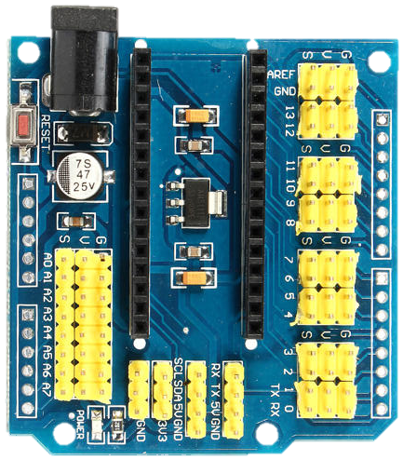
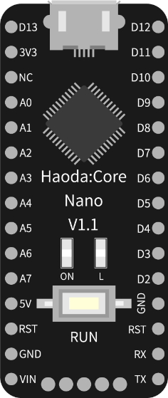
2
硬件连接

Slide 6
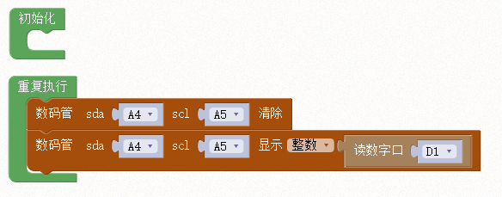
3
程序代码
02
静止 | 震动
1 | 0

Slide 7
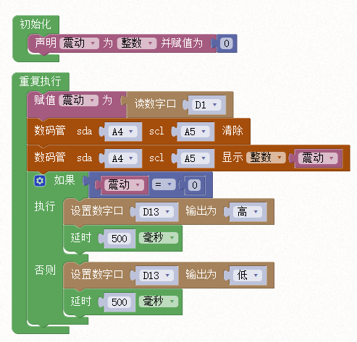
3
程序代码
板载LED灯控制
02

Slide 8
谢谢观看
“

